Slide 1
Pastorear e se deixar pastorear
Estudo 17: Tito

Slide 2
Introdução
RESUMO AULA ANTERIOR:
  TEMA: Manejando bem a palavra
  BASE: Epístola a Timóteo
  Ponto principal: Importância do estudo bíblico
MOTIVAÇÃO:
  A ovelha teimosa

Slide 3
Objetivo
Entender a importância de andarmos conforme os preceitos bíblicos, a fim de que nossas obras não sejam rejeitadas por Deus.

Slide 4
Roteiro
Visão geral da carta a Tito.
  Contexto histórico.
  Estrutura literária.
  Principais temas.
3 princípios bíblicos que podem nos fazer pessoas melhores
  Diga a verdade ou, pelo menos, não minta
  Faça amizade com pessoas que desejam o melhor para você
  Assuma que a pessoa que você está ouvindo pode saber algo que você não sabe

Slide 5
Visão geral da carta a Tito
- Contexto Histórico
Epístolas paulinas a Tito que se encontrava na igreja em Creta.
Foi escrita por volta de 63 d.C., depois da 1º prisão de Paulo.
Junto com cartas a Timóteo formam as Epístolas Pastorais ou Apostólicas.
Pode ter sido formada do pentecostes (At 2:8-11) ou na visita Paulo.
Creta era reconhecida pela mentira e imoralidade. (Tito 1:12-13)
Pode ter sido o missionário das missões difíceis (Gl 2:1-3) (2 Co 8:16-17)
Notes:
Escrita aproximadamente no mesmo período que 1º a Timóteo.
Aspectos da cultura cretense (está cretando)
Homens viviam no mar e tinham muitas “histórias de pescador”
Associada com o comportamento de Zeus (montanha na ilha)
Tito esteve com Paulo no concílio de Jerusalém.
Tito leva a carta de 2º Coríntios, a igreja teve problemas com Paulo.

Slide 6
Atos 2:8-11 (NVI)
8. Então, como os ouvimos, cada um de nós, em nossa própria língua materna?
9. Partos, medos e elamitas; habitantes da Mesopotâmia, Judéia e Capadócia, Ponto e da província da Ásia,
10. Frígia e Panfília, Egito e das partes da Líbia próximas a Cirene; visitantes vindos de Roma,
11. tanto judeus como convertidos ao judaísmo; cretenses e árabes. Nós os ouvimos declarar as maravilhas de Deus em nossa própria língua! "
VOLTAR

Slide 7
Tito 1:12-13 (NVI)
12. Um dos seus próprios profetas chegou a dizer: "Cretenses, sempre mentirosos, feras malignas, glutões preguiçosos".
13. Tal testemunho é verdadeiro. Portanto, repreenda-os severamente, para que sejam sadios na fé
VOLTAR

Slide 8
Gálatas 2:1-3 (NVI)
1. Catorze anos depois, subi novamente a Jerusalém, dessa vez com Barnabé, levando também Tito comigo.
2. Fui para lá por causa de uma revelação e expus diante deles o evangelho que prego entre os gentios, fazendo-o, porém, em particular aos que pareciam mais influentes, para não correr ou ter corrido em vão.
3. Mas nem mesmo Tito, que estava comigo, foi obrigado a circuncidar-se, apesar de ser grego.
VOLTAR

Slide 9
2 Coríntios 8:16-17 (NVI)
16. Agradeço a Deus, que pôs no coração de Tito o mesmo cuidado que tenho por vocês,
17. pois Tito não apenas aceitou o nosso pedido, mas está indo até vocês, com muito entusiasmo e por iniciativa própria.
VOLTAR

Slide 10
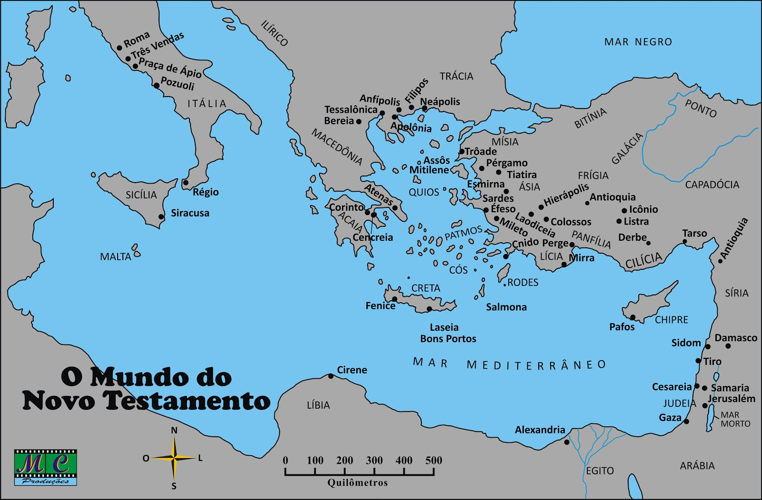

Slide 11
Visão geral da carta a Tito
- Estrutura literária
ESTILO: Discurso em prosa, tom mais imperativo
  Tu, porém, fala... (2:1) / Fala disto, e exorta e repreende …. (2:15) / Admoesta-os a que se sujeitem… (3:1) / não entres em questões (3:9)
ORGANIZAÇÃO
  Cap 1: Abertura e descrição da missão de Tito
  Cap 2: Viver íntegro individual
  Cap 3: Viver íntegro coletivo

Slide 12
Visão geral da carta a Tito
- Principais temas
A importância de delegar funções e constituir lideranças locais
  O conselho de Jetro (Ex 18:14-24)
  Ordenada e praticado por Paulo (1:5) (At 14:21-23)
  Jesus não estava sozinho, Ele o Pai são um (Jo 14:10)
  Esposas como amigas (2:4)
Notes:
Esposas, sejam “amigas” de seus maridos

Slide 13
Tito 1:5 (ACF)
5. Por esta causa te deixei em Creta, para que pusesses em boa ordem as coisas que ainda restam, e de cidade em cidade estabelecesses presbíteros, como já te mandei:
VOLTAR

Slide 14
Atos 14:21-23 (ACF)
21. E, tendo anunciado o evangelho naquela cidade e feito muitos discípulos, voltaram para Listra, e Icônio e Antioquia,
22. Confirmando os ânimos dos discípulos, exortando-os a permanecer na fé, pois que por muitas tribulações nos importa entrar no reino de Deus.
23. E havendo-lhes, por comum consentimento, eleito anciãos em cada igreja, orando com jejuns, os encomendaram ao Senhor em quem haviam crido.
VOLTAR

Slide 15
Tito 2:4 (NVI)
4. Assim, poderão orientar as mulheres mais jovens a amarem seus maridos e seus filhos,
VOLTAR

Slide 16
Visão geral da carta a Tito
- Principais temas
Cristianismo não se conforma com a cultura, mas a reforma.
Desvios de caráter precisam ser confrontados, não evitados
  Homens mais velho devem ser dignos de respeito (2:1)
  Mulheres mais velhas não devem ser caluniadores (2:2)
  Jovens devem ser prudentes (2:6)
  Líderes devem ter conduta exemplar (2:7)
  Servos devem ser sujeitos aos senhores (2:9)
Notes:
Cristianismo não se conforma, mas reforma.

Slide 17
Visão geral da carta a Tito
- Principais temas
As referências a boas obras de Timóteo e Tito são 50% do total da bíblia.
Cristãos verdadeiros devem produzir boa obras
  Referências à boas obras: 1:16; 2:7,14; 3:1, 8, 14
  É impossível a árvore boa produzir frutos ruins (Mt 7:18-19)
  Bons frutos não são a causa da salvação, mas a consequência.
  Quem ama a Deus ouve os mandamentos e obedece (Jo 14:21)
Notes:
As referências a boas obras de Timóteo e Tito são 50% do total da bíblia.

Slide 18
Mateus 7:18,19 (NVI)
18. A árvore boa não pode dar frutos ruins, nem a árvore ruim pode dar frutos bons.
19. Toda árvore que não produz bons frutos é cortada e lançada ao fogo.
VOLTAR

Slide 19
João 14:21 (NVI)
21. Quem tem os meus mandamentos e lhes obedece, esse é o que me ama. Aquele que me ama será amado por meu Pai, e eu também o amarei e me revelarei a ele".
VOLTAR

Slide 20
3 princípios bíblicos que podem nos fazer pessoas melhores
Diga a verdade ou, pelo menos, não minta
O Senhor odeia os lábios mentirosos, mas se deleita com os que falam a verdade.
Provérbios 12:22
Notes:
Baseado em Jordan Petersen

Slide 21
3 princípios bíblicos que podem nos fazer pessoas melhores
Faça amizade com pessoas que desejam o melhor para você
Feridas, quando feitas por um amigo, são muito melhores do que beijos de quem nos quer enganar. (O Livro)
Provérbios 27:6
Notes:
Baseado em Jordan Petersen

Slide 22
3 princípios bíblicos que podem nos fazer pessoas melhores
Assuma que a pessoa que você está ouvindo pode saber algo que você não sabe
Quem responde antes de ouvir, comete insensatez e passa vergonha. O coração do que tem discernimento adquire conhecimento; os ouvidos dos sábios saem à sua procura.
Provérbios 18:13,15
Notes:
Baseado em Jordan Petersen

Slide 23
Roteiro
Importância de delegar
Combater desvios de caráter
Produzir boas obras
Visão geral da carta a Tito.
  Contexto histórico.
  Estrutura literária.
  Principais temas.
3 princípios bíblicos que podem nos fazer pessoas melhores
  Diga a verdade ou, pelo menos, não minta
  Faça amizade com pessoas que desejam o melhor para você
  Assuma que a pessoa que você está ouvindo pode saber algo que você não sabe

Slide 24
Objetivo
entender a importância de andarmos conforme os preceitos bíblicos, a fim de que nossas obras não sejam rejeitadas por Deus.

Slide 25
Pastorear e se deixar pastorear
Estudo 17: Tito

